Slide 1


유튜브 프로젝트 아이디어 생성기
YourTrend AI
VIBE ( Viral Ideas Behavior Explorer )
문재현

Slide 2
Contents
프로젝트 소개
기술적 접근 방법
주요 기능
프로젝트 고찰
향후 계획

Slide 3
프로젝트 소개
프로젝트 소개

Slide 4
프로젝트 목표
핵심 목표 : YouTube 콘텐츠 기반의 AI 전문가 토론을 통한 실행 가능한 프로젝트 아이디어 도출 및 기획 자동화
프로젝트 필요성
YouTube 콘텐츠의 막대한 데이터 활용 가치
수동 분석의 한계와 자동화의 필요성
전문가 관점의 종합적 분석 부재
해결하고자 하는 문제
비효율적인 콘텐츠 분석 과정
단편적인 인사이트 도출
실행 가능한 프로젝트 기획의 어려움
- 1 -
Notes:
저희 프로젝트의 핵심 목표는 YouTube 콘텐츠 기반의 AI 전문가 토론을 통한 실행 가능한 프로젝트 아이디어 도출 및 기획 자동화입니다.
이러한 목표를 설정하게 된 배경에는 세 가지 주요한 필요성이 있었습니다.
첫째, YouTube에는 막대한 양의 가치 있는 데이터가 존재하지만, 이를 효과적으로 활용하지 못하고 있는 현실이 있습니다.
둘째, 기존의 수동 분석 방식으로는 시간과 노력이 많이 소요될 뿐만 아니라, 전문가 관점의 종합적인 분석이 부재한 상황입니다.
이러한 문제들을 해결하기 위해 저희가 주목한 세 가지 주요 과제는 다음과 같습니다:
비효율적인 콘텐츠 분석 과정의 개선
단편적인 인사이트를 벗어난 전문적인 분석 제공
실제 실행 가능한 프로젝트 기획으로의 전환
이러한 문제들을 해결함으로써, 사용자들이 보다 효율적이고 전문적으로 프로젝트 아이디어를 도출하고 실행할 수 있도록 지원하고자 합니다.
다음 슬라이드에서는 이를 위한 저희의 구체적인 접근 방법을 소개

Slide 5
프로젝트 소개
< 프로젝트 개발 플로우 >
개발 기간 마감
요구사항 분석
코드 개발
API 연동
화면 구성
UI 구현
QA
- 2 -
Notes:
요구사항 분석 YouTube 콘텐츠 기반 아이디어 도출의 필요성 파악
기존 AI 서비스들의 한계점 분석
사용자 니즈 파악
코드 개발 Python 기반 핵심 기능 구현
Whisper 모델 음성인식 시스템 구축
AI 전문가 토론 시스템 설계
API 연동 YouTube Data API 연동
OpenAI GPT API 통합
Whisper API 구현
화면 구성 Streamlit 기반 웹 인터페이스 구현
사용자 친화적 UI/UX 설계
실시간 진행 상황 모니터링 시스템
UI 구현 반응형 웹 디자인 적용
직관적인 사용자 인터페이스 구현
시각적 피드백 시스템 구축
QA 시스템 안정성 테스트
성능 최적화
사용자 시나리오 검증
QA(Quality Assurance)는 품질 보증을 의미하며, 소프트웨어의 품질을 테스트하고 검증하는 과정입니다.

Slide 6
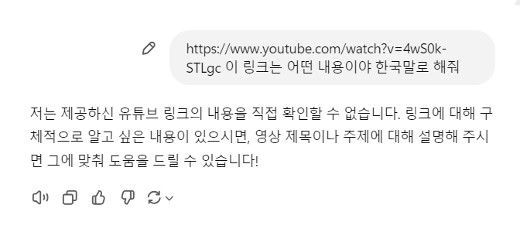
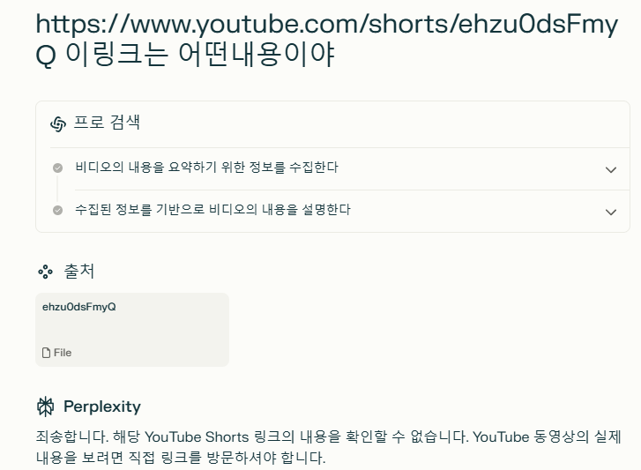
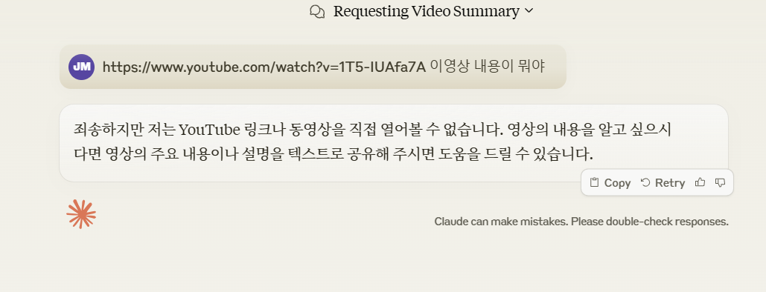
프로젝트 독창성
ChatGPT
Perplexity
Claude
- 3 -

Slide 7
프로젝트 독창성
기술적 차별성
Whisper 텍스트 변환을 이용한 유튜브 인사이트 도출
전문가 토론 시스템
4개의 에이전트를 이용한 다각도 분석
- 4 -
Notes:
기술적 차별성
"현재 Claude, GPT, Perplexity 등 주요 AI 서비스들은 YouTube URL을 직접 처리하지 못하는 한계가 있습니다. 이로 인해 영상 콘텐츠의 인사이트를 얻기 위해서는 여전히 수동 작업이 필요한 상황입니다."
"저희 YourTrend AI는 YouTube 영상의 자동 음성 인식(Whisper)과 텍스트 변환을 통해 이 문제를 해결했습니다. URL만 입력하면 자동으로 콘텐츠를 분석하고 인사이트를 도출할 수 있습니다."
전문가 토론 시스템
"단순 요약이나 분석을 넘어, 4개의 전문가 페르소나(시장분석가, PM, 테크리드, 사업전략가)를 통한 다각도 분석을 제공합니다."
"이는 마치 실제 전문가 회의를 진행하는 것과 같은 깊이 있는 토론과 분석을 가능하게 합니다."
실용적 결과물 도출
"대부분의 AI 서비스가 단순 텍스트 분석과 요약에 그치는 반면, 저희 서비스는 실제 실행 가능한 프로젝트 기획안을 도출합니다."
"구체적인 실행 계획, 기술 구현 방안, 사업 전략까지 포함된 종합적인 제안서를 자동으로 생성합니다."
사용자 중심 설계
"복잡한 영상 검색과 필터링 시스템을 통해 사용자가 원하는 콘텐츠를 쉽게 찾을 수 있습니다."
"실시간 진행 상황 모니터링과 직관적인 UI를 통해 사용자 친화적인 경험을 제공합니다."
이러한 독창적인 특징들을 통해, YourTrend AI는 기존 AI 서비스들의 한계를 극복하고, 실제 비즈니스 가치를 창출할 수 있는 혁신적인 솔루션을 제공합니다.

Slide 8
기술적 접근 방법
기술적 접근 방법

Slide 9
기술적 접근 방법
< 핵심 컴포넌트 >
< 데이터 흐름도 >
Frontend Layer
: Streamlit 웹 인터페이스
Media Processing Layer
: YouTube 비디오 다운로드 및 오디오 추출
AI Processing Layer
: 음성-텍스트 변환 및 GPT 기반 분석
Data Management Layer
: 세션 상태 및 데이터 처리
YouTube Search
Video Selection
Audio Extraction
Speech-to-Text
Context Creation
AI Analysis
Expert Discussion
Final Summary
- 5 -
Notes:
다음은 저희 YourTrend AI의 기술적 접근 방법에 대해 설명드리겠습니다.
먼저 왼쪽의 핵심 컴포넌트를 보시면, 저희 시스템은 총 4개의 레이어로 구성되어 있습니다.
최상단의 Frontend Layer는 Streamlit 웹 인터페이스를 통해 사용자들이 직관적으로 서비스를 이용할 수 있도록 구현했습니다.
그 아래 Media Processing Layer에서는 YouTube 영상을 다운로드하고 오디오를 추출하는 작업이 이루어집니다.
AI Processing Layer에서는 추출된 오디오를 텍스트로 변환하고, GPT를 활용한 전문적인 분석이 진행됩니다.
마지막 Data Management Layer에서는 전체 프로세스의 세션 상태와 데이터를 효율적으로 관리합니다.
오른쪽의 데이터 흐름도를 보시면, 전체 프로세스가 어떻게 진행되는지 더 명확하게 이해하실 수 있습니다.
먼저 YouTube 검색을 통해 관련 영상을 찾고, 사용자가 선택한 영상의 오디오를 추출합니다. 이후 Speech-to-Text 변환을 통해 텍스트를 추출하고, 이를 바탕으로 컨텍스트를 생성합니다.
생성된 컨텍스트는 AI 분석을 거쳐 전문가 토론으로 이어지며, 최종적으로 종합적인 요약본이 만들어지는 구조입니다.
이러한 체계적인 프로세스를 통해 YouTube 콘텐츠로부터 실질적인 인사이트를 도출할 수 있습니다.

Slide 10
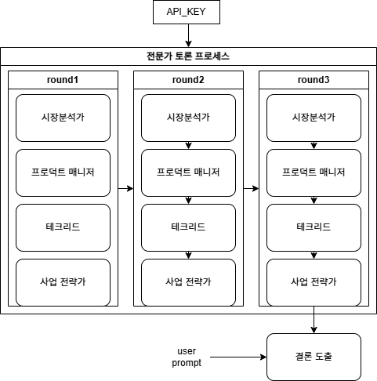
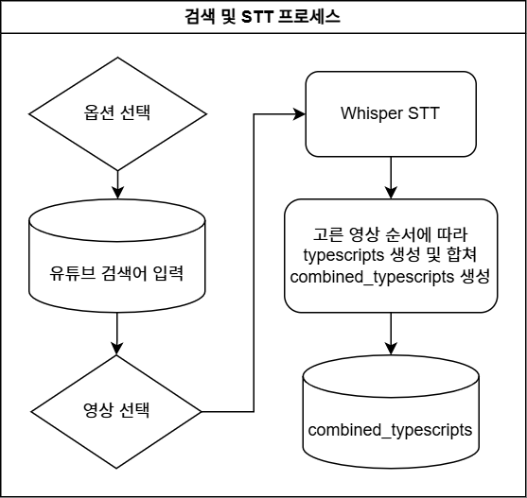
기술적 접근 방법
< 검색 및 STT 프로세스 구성도 >
< LLM 구성도 >
스크립트, user prompt
기반 각각의 아이디어 생성
- 6 -
Notes:
이어서 저희 시스템의 상세 프로세스에 대해 설명드리겠습니다.
좌측의 검색 및 STT(Speech-to-Text) 프로세스를 보시면, 먼저 유튜브 API를 통해 검색된 영상들 중에서 사용자가 선택한 영상의 음성을 추출합니다. 추출된 음성은 Whisper STT 모델을 통해 텍스트로 변환되며, 이 과정에서 고른 영상 순서에 따라 타입스크립트 생성 및 결합 과정을 거치게 됩니다.
우측의 LLM(Large Language Model) 구조도는 저희 시스템의 가장 큰 특징인 AI 전문가 토론 시스템을 보여줍니다.
앞서 말씀드렸듯이, Claude, GPT, Perplexity 등의 기존 AI 서비스들은 YouTube URL을 직접 처리하지 못하는 한계가 있습니다. 하지만 저희는 이러한 한계를 극복하고, API 키를 통해 3라운드에 걸친 전문가 토론을 자동으로 진행합니다.
각 라운드에서는 시장분석가, 프로덕트 매니저, 테크리드, 사업 전략가, 이렇게 네 명의 전문가가 순차적으로 토론에 참여하며, 각자의 전문 분야에서 깊이 있는 분석과 의견을 제시합니다.
사용자가 입력한 프롬프트는 각 라운드의 토론 방향을 설정하는 데 활용되며, 최종적으로 모든 전문가의 의견이 종합된 결론 도출로 이어집니다.
이러한 체계적인 프로세스를 통해, 단순한 영상 분석을 넘어 실제 프로젝트로 발전시킬 수 있는 구체적이고 실용적인 인사이트를 제공할 수 있습니다.

Slide 11
주요 기능
주요 기능

Slide 12
주요 기능
YouTube 콘텐츠 검색 및 처리
음성 인식 및 텍스트 변환
AI 전문가 토론 시스템
UI/UX 구현
- 7 -

Slide 13




주요 기능
시장분석가
테크리드
：시장 트렌드와 사용자 니즈 분석
：기술 구현 및 아키텍처 설계 전문가
프로덕트 매니저
사업전략가
：제품 기획 및 전략 수립 전문가
：비즈니스 모델 및 수익화 전문가
- 8 -
Notes:
첫 번째로, 시장분석가는 시장 트렌드와 사용자 니즈를 심층적으로 분석합니다. 현재 시장 상황과 소비자들의 요구사항을 정확하게 파악하여 인사이트를 제공합니다.
두 번째로, 프로덕트 매니저는 제품 기획과 전략 수립을 담당합니다. 시장분석가가 도출한 인사이트를 바탕으로 실제 구현 가능한 제품 전략을 수립하죠.
세 번째로, 테크리드는 기술 구현과 아키텍처 설계를 담당하는 전문가입니다. 제안된 아이디어가 기술적으로 실현 가능한지 검토하고, 구체적인 구현 방안을 제시합니다.
마지막으로, 사업전략가는 비즈니스 모델과 수익화 전략을 수립합니다. 제안된 프로젝트가 실제 비즈니스로서 성공할 수 있도록 전략적 방향을 제시하죠.
이처럼 네 명의 전문가가 각자의 전문 분야에서 심도 있는 분석과 제안을 하며, 이들의 협업을 통해 보다 실현 가능하고 완성도 높은 프로젝트 기획이 가능해집니다.

Slide 14
주요 기능
Presence Penalty (존재 페널티)
값의 범위 : -2.0에서 2.0 사이
이미 등장한 주제나 토픽의 재등장을 조절
높은 값(양수) : 새로운 주제를 다루도록 장려
낮은 값(음수) : 동일한 주제를 깊이 있게 다루도록 함
Frequency Penalty (빈도 페널티)
값의 범위 : -2.0에서 2.0 사이
기능: 특정 단어나 구문의 반복을 조절
높은 값(양수) : 같은 단어의 반복을 줄임
낮은 값(음수) : 자주 사용되는 표현을 더 자주 사용
Temperature (온도)
값의 범위 : 0.0에서 1.0 사이
기능: 응답의 무작위성과 창의성 수준을 조절
temperature=0.8, presence_penalty=0.6, frequency_penalty=0.3,
사업전략가
안정적인 응답 + 주제 집중 + 일관된 용어 사용
- 9 -
Notes:
이러한 매개변수들을 각 에이전트의 특성과 목적에 맞게 조절함으로써, 더 효과적이고 자연스러운 토론이 이루어지도록 설계했습니다.

Slide 15
프로젝트 고찰
프로젝트 고찰

Slide 16
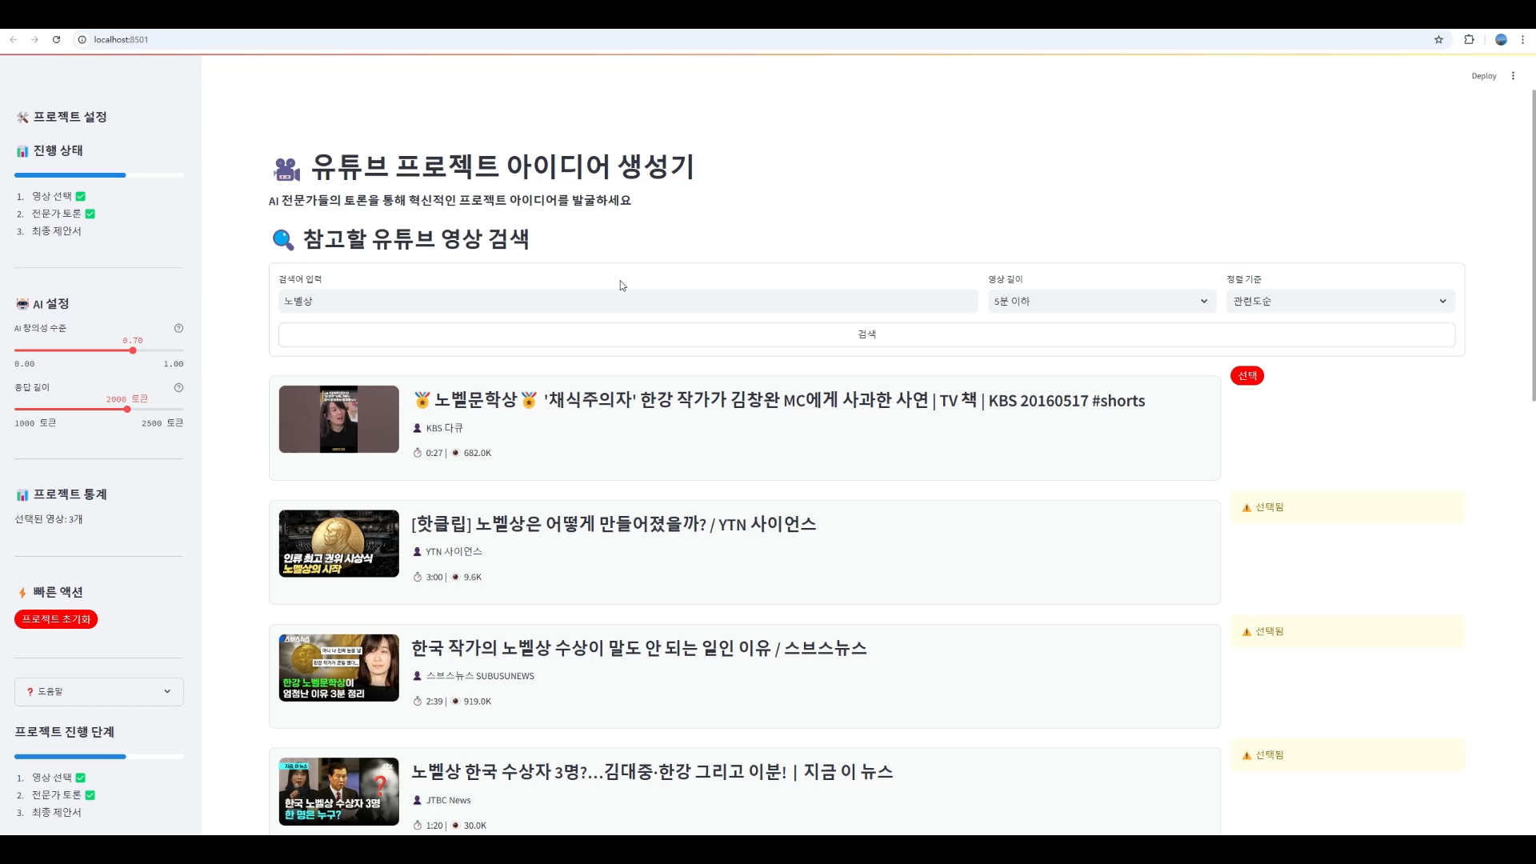
시연 영상
- 10 -

Slide 17
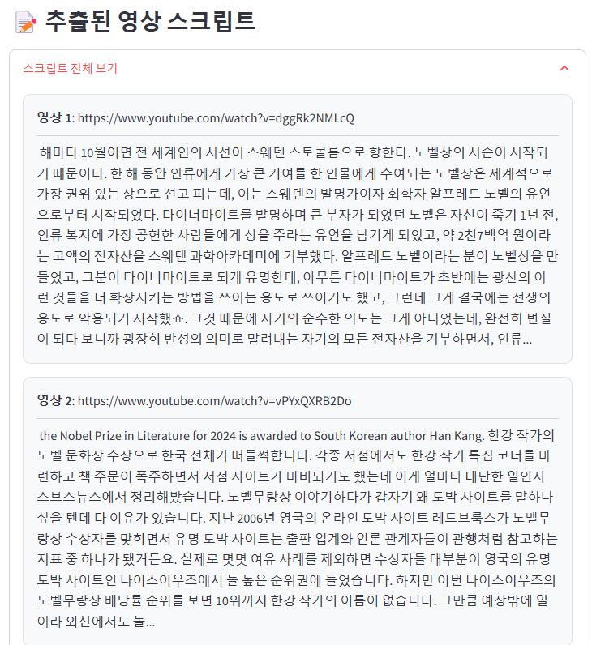
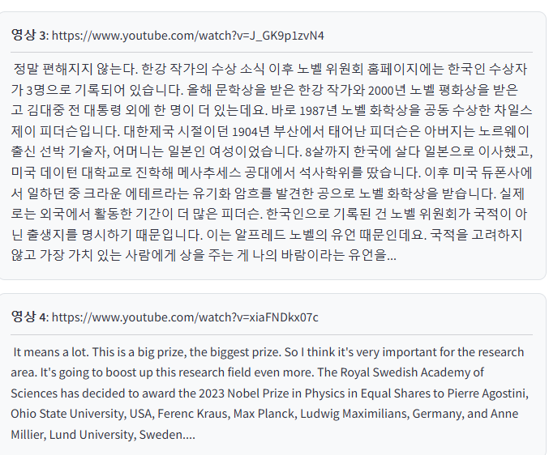
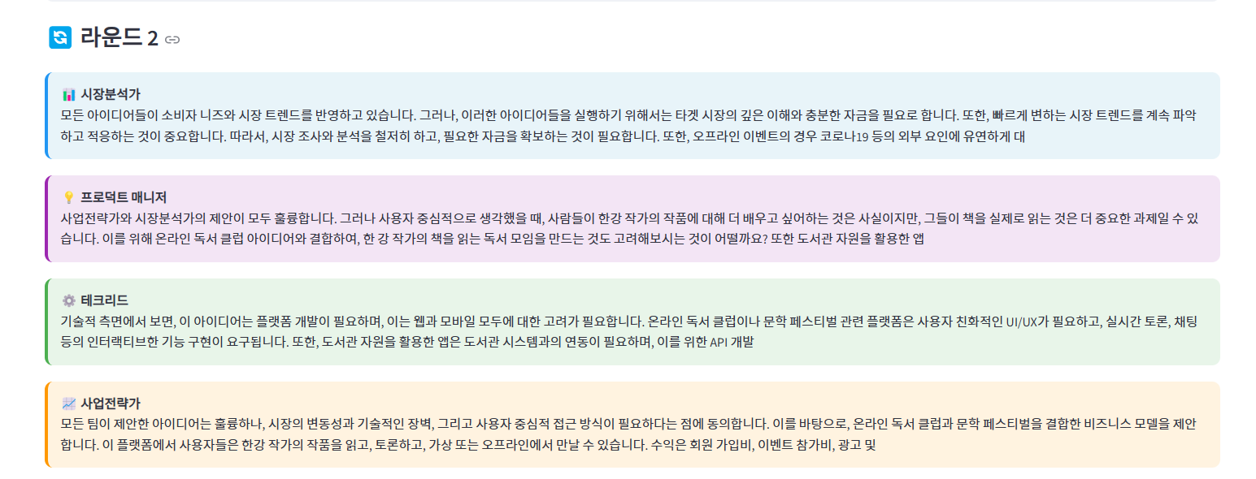
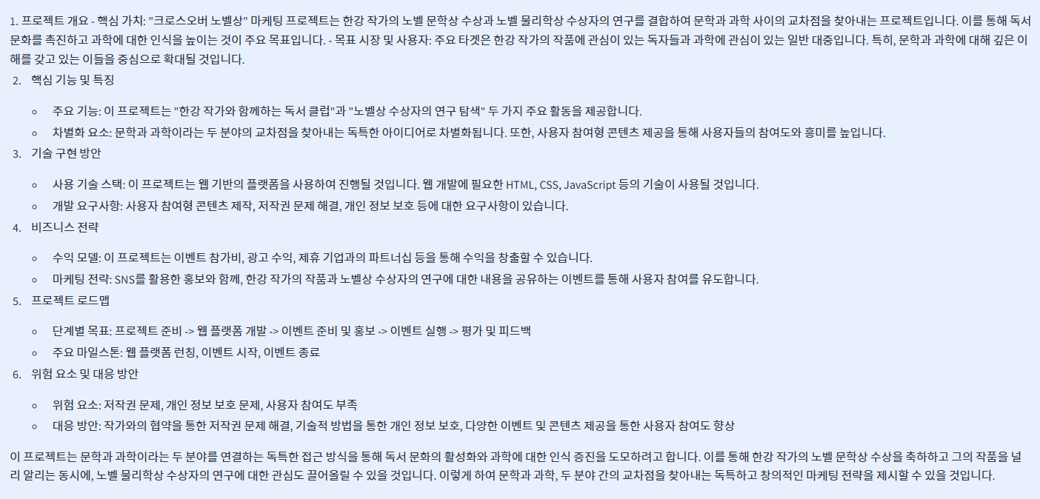
프로젝트 고찰
- 11 -
Notes:
노벨상으로 검색하여
영상 4개를 선택.
유저 프롬프트 ‘비즈니스 아이디어 제공해줘’.

Slide 18
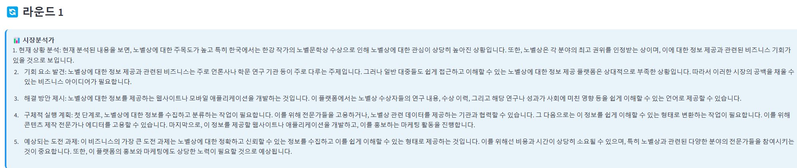
프로젝트 고찰
- 12 -
Notes:
노벨상으로 검색하여
영상 4개를 선택.
유저 프롬프트 ‘비즈니스 아이디어 제공해줘’.
YourTrend AI의 라운드별 토론은 다음과 같은 특징과 차이가 있습니다:
Round 1: 초기 분석 및 아이디어 제시
길이: 약 1000토큰의 상세한 분석
특징:
각 전문가가 자신의 전문 분야에서 깊이 있는 초기 분석 제공
문제점과 기회 요소의 상세한 파악
5가지 관점(현재 상황, 기회 요소, 해결 방안, 실행 계획, 도전 과제) 포함
AI 전문가의 분석 예시 시장분석가는 주어진 상황에 대해:
현재 시장 분석: 노벨상 교육 콘텐츠의 현황
기회 요소: 일반 대중들의 관심도와 이해 가능성
해결 방안: 연구 내용과 수상자 정보의 접근성 개선
구체적 실행 계획: 데이터 체계화와 시각화 방안
예상되는 도전과제: 콘텐츠의 전문성과 대중성 균형
이러한 예시를 통해 프로젝트 고찰 섹션에서 강조할 수 있는 점:
시스템의 실제 성능
복잡한 주제도 체계적으로 분석
전문가다운 깊이 있는 인사이트 제공
실행 가능한 구체적 제안 도출
기술적 완성도
자연스러운 문장 구성
논리적인 분석 흐름
맥락에 맞는 전문적 용어 사용
실용성
실제 프로젝트 기획에 활용 가능한 수준의 분석
구체적인 실행 방안 제시
예상 문제점까지 고려한 종합적 분석

Slide 19
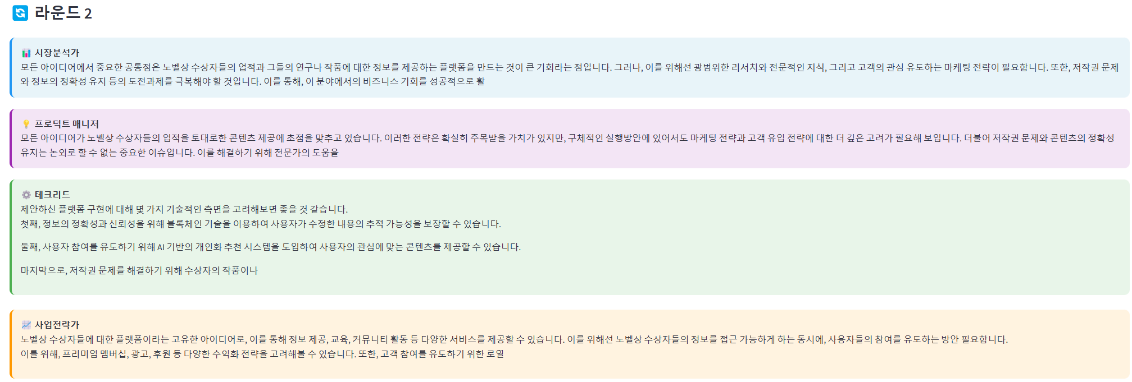
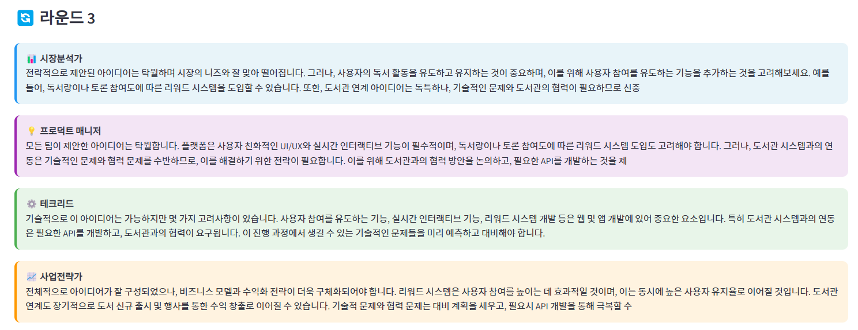
프로젝트 고찰
- 13 -
Notes:
Round 2: 상호 피드백 및 발전
길이: 200자 이내의 간단한 피드백
특징:
다른 전문가들의 의견에 대한 반응
보완점 제시
구체적인 협력 방안 모색

Slide 20
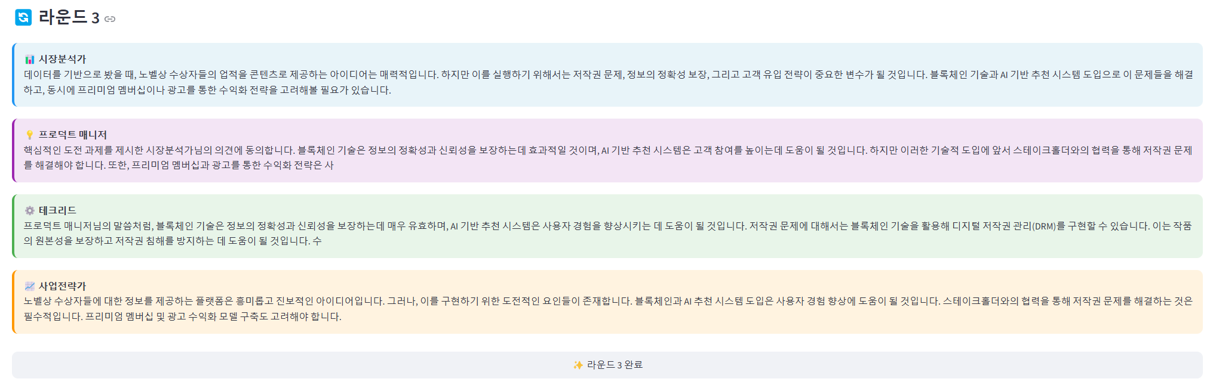
프로젝트 고찰
- 14 -
Notes:
Round 3: 최종 합의 및 결론
길이: 200자 이내의 결론적 제안
특징:
이전 논의를 종합한 최종 의견
실행 가능한 구체적 방안 제시
향후 과제 명확화
이러한 단계적 토론을 통해:
첫 라운드에서 각자의 전문성을 바탕으로 한 깊이 있는 분석
둘째 라운드에서 다른 전문가의 의견을 보완하고 발전
마지막 라운드에서 실현 가능한 최종 합의점 도출

Slide 21
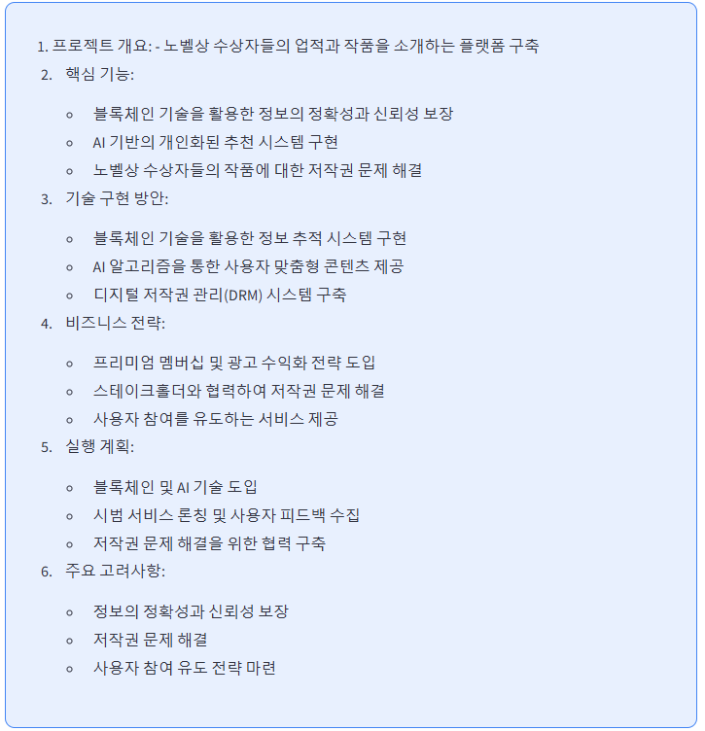
프로젝트 고찰
결론 요약
- 15 -

Slide 22
한계점
AI 에이전트가 하드코딩 되어, 확장성이 용이하지 못함
답변 중간에 사용자 의견이 반영이 안됨
말의 일부가 끊기면서 나옴
API 의존성이 강하여 시행시간이 오래걸림
- 16 -

Slide 23
향후 계획
향후 계획

Slide 24
향후 계획
AI 에이전트가 하드코딩 되어, 확장성이 용이하지 못함
답변 중간에 사용자 의견이 반영이 안됨
말의 일부가 끊기면서 나옴
API 의존성이 강하여 시행시간이 오래걸림
확장성 관련으로 YAML이나 JSON파일로 에이전트 구성 정보를 분리
각 에이전트의 분석 결과를 실시간으로 확인할 수 있는 UI
API 의존성을 줄이기 위해 로컬 LLM 으로 전환시도
프롬프트 구조화 및 토큰 관리
- 17 -

Slide 25
마치며
질의 응답

Slide 26
마무리
감사합니다

